Slide 1

数据库系统开发

Slide 2
1.JDBC编程
在java程序中，使用JDBC编程的过程一般可以分为4个步骤，这些步骤如下：
  建立数据库连接
  向数据库中提交SQL
  处理数据库返回的结果
  释放数据库连接

Slide 3
建立数据库连接
建立数据库连接一般有两步：
首先：注册数据库的驱动程序
然后：创建一个数据库的连接

Slide 4
建立数据库连接
注册数据库的驱动程序
  首先通过java.lang.Class类的forName()静态方法动态加载SQLServer驱动程序的类，这个类会自动通过DriverManager.registerDriver()方法向DriverManager中进行注册，代码如下：
Class.forName("com.microsoft.sqlserver.jdbc.SQLServerDriver")

Slide 5
建立数据库连接
创建一个数据库的连接
然后通过DriverManager类的getConnection()方法获得对SQLServer数据库进行操作的Connection类型的对象，代码如下：
  Connection conn = DriverManager.getConnection("jdbc:sqlserver://localhost:1433; DatabaseName=ShopSystem", "sa","");

Slide 6
建立数据库连接
JDBC URL
“jdbc:sqlserver://localhost:1433; DatabaseName=ShopSystem”是SQLServer数据库的JDBC URL，它定义了连接数据库时的协议、子协议、数据来源识别等信息，协议在JDBC URL中总是“jdbc“开始；子协议是桥接的驱动程序或是数据库系统的名称，使用sqlserver就是” sqlserver”；数据来源识别表示数据库来源的特理地址与连接端口和数据库名称等信息。“localhost:1433; DatabaseName=ShopSystem”是sqlserver数据库 的数据库来源识别信息。其中“localhost”代表的是本地数据库服务器，“1433”是数据库提供服务的端口号，“ShopSystem”是数据库的名称。
DriverManager
这个类的对象是JDBC中管理所有数据库驱动类的对象，当调用其getConnection()方法时， DriverManager会从初始化时加载的数据库驱动类的象以及使用与类加载器显式加载的对象中查找合适的数据库驱动类的对象，返回Connection对象。
Connection
要连接数据库，可以通过java.sql. DriverManager对象得java.sql. Connection类型的对象。 Connection类型的对象是数据库连接的具体代表对象。

Slide 7
向数据库中提交SQL
Statement
  Java.sql.Statement类型的对象是JDBC中向数据库传递SQL语句的代表对象，我们使用Connection的createStatement()方法创建Statement类型的对象。
  执行SQL语句：
    execute()
    executeUpdate():create、drop、alter、insert、delete、update
    executeQuery()：select
  相应的代码：
  Statement stat=conn.createStatement();
  ResultSet rs=stat.executeQuery("select * from Admin");

Slide 8
向数据库中提交SQL
PreparedStatement(预编译Statement)
相应的代码：
  String sql = "insert into Admin(a_name,a_pass) values(?,?)";
  PreparedStatement pstmt = conn.prepareStatement(sql);
  pstmt.setString(1, "one");
  pstmt.setString(2, " 123");
  pstmt.executeUpdate();
CallableStatement
  是专门用来执行数据库函数和存储过程的Statement 。 CallableStatement 是Statement的子类。
  代码如下：
    String proc=“{call proc1()}”;
    CallableStatement callStmt=conn.prepareCall(proc);
    callStmt.execute();

Slide 9
处理数据库返回的结果
ResultSet类型：executeQuery(sql)
  ResultSet rs=stmt. executeQuery(sql);
3个常用的方法
  Next()
  getString(int index)
  getString(String column)

Slide 10
释放数据库连接
完成查询后，我们应当释放ResultSet Statement Connection等对象所占用的资源，通过调用每个对象自己的close()方法完成。
代码如下：
  try{
  //…省略的代码
  If(rs!=null){rs.close();}
  If(stmt!=null){stmt.close();}
  }catch(SQLException e){
  e.printStackTrace();
  }finally{
  If(conn!=null){
  try{
  conn.close();
  }catch catch(SQLException e){
  e.printStackTrace();
  }
  }
  }

Slide 11
任务1
实现用户身份验证
若为新用户，应先注册
用户登录
注册
成功注册
是否正确？
否
是
成功登录

Slide 12
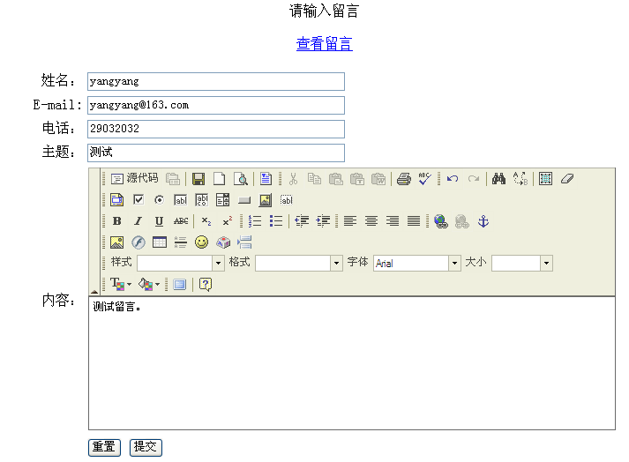
任务2
制作留言本
（1）查看留言
（2）增加留言
（3）删除留言

